Slide 1
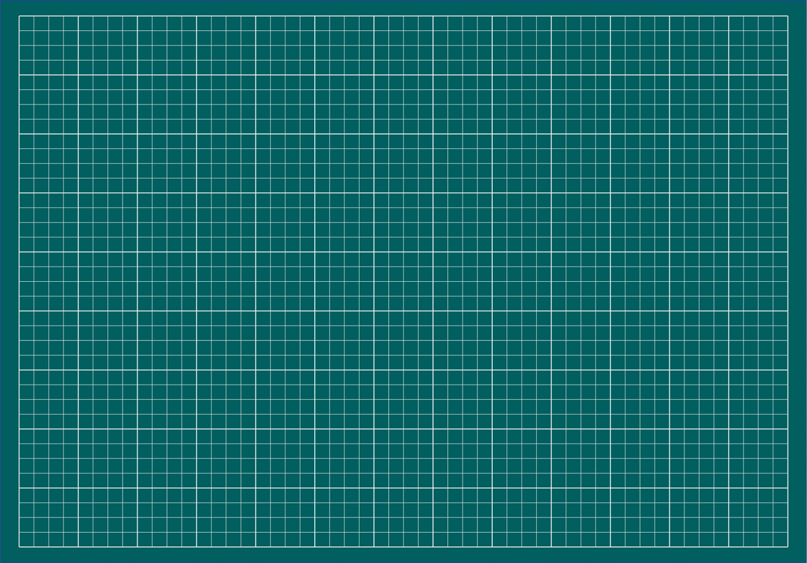
Thứ năm ngày 27 tháng 1 năm 2022
Toán
Luyện tập

Slide 2
Bài 1.
>
=
a)
7766.. .7676
8453........8435
9102........9120
b)
1000g.. ..1kg
950g.. ..1kg
1km.. ..1200m
>
<
=
>
<
<
<
Nếu hai số có cùng số chữ số thì so sánh từng cặp chữ số ở cùng một hàng, kể từ trái sang phải

Slide 3
Bài 2. Viết các số 4208 ;4802 ;4280 ;4082:
a)Theo thứ tự từ bé đến lớn:
b) Theo thứ tự từ lớn đến bé:
4082 ; 4208 ; 4280 ; 4802 .
4802 ; 4280 ; 4208 ; 4082.

Slide 4
Bài 3. Viết:
a) Số bé nhất có ba chữ số;
b) Số bé nhất có bốn chữ số;
c) Số lớn nhất có ba chữ số;
d) Số lớn nhất có bốn chữ số;
100
1000
999
9999

Slide 5
Bài 4.
a) Trung điểm của đoạn thẳng AB ứng với số nào ?
A
M
B
0
600
100
500
200
400
300
300

